Slide 1





FINAL
PROJECT
SYIFA NUR’AFNI HIDAYAT
VIRTUAL INTERNSHIP BY IDX/PARTNERS X RAKAMIN

Slide 2




CREDIT RISK
LATAR BELAKANG DAN TUJUAN
01
Latar Belakang
Sebagai bagian dari proyek terakhir selama magang di ID/X Partners, saya ditugaskan untuk berkontribusi dalam sebuah proyek untuk perusahaan pemberi pinjaman. Tujuannya adalah untuk membangun model prediktif risiko kredit menggunakan dataset yang disediakan oleh perusahaan. Dataset ini mencakup informasi tentang aplikasi pinjaman yang disetujui dan ditolak
02
Tujuan
Model ini akan membantu perusahaan pemberi pinjaman dalam membuat keputusan yang terinformasi tentang persetujuan dan penolakan pinjaman.

Slide 3






Penentuan Target
Data Splitting
Modeling & Evaluasi
Pemahaman data
Data Cleaning
Data Prepocessing

Slide 4




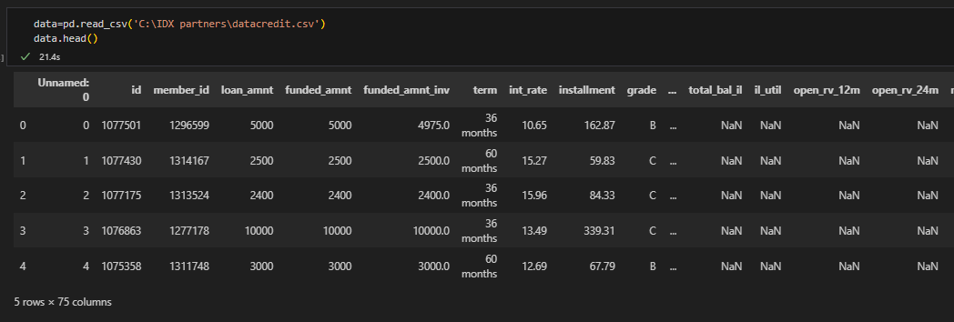


Dataset
Dataset ini berisi data historis peminjaman credit yang terdiri dari 75 kolom dan baris sebanyak 466285. Dimana ada data loan, funded, term, rate dll
BORCELLE

Slide 5
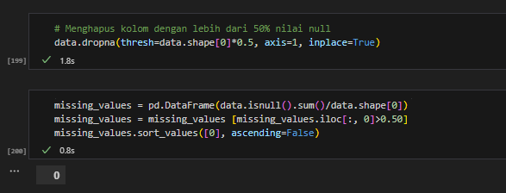
DATA CLEANING
Dilakukan indetifikasi terhadap missing value dan menghapusnya

Slide 6




TARGET DAN SPLITTING
Predictor
kolom-kolom yang dijadikan predictor adalah
['term', 'emp_length', 'issue_d', 'earliest_cr_line', 'last_pymnt_d', 'next_pymnt_d', 'last_credit_pull_d']
Target
dibuatlah kolom ‘good_bad’ yang berisi loan status yang berpotensi merugikan sebagai target
Data Split
Dataset secara umum dibagi menjadi 80% train dan 20% test

Slide 7
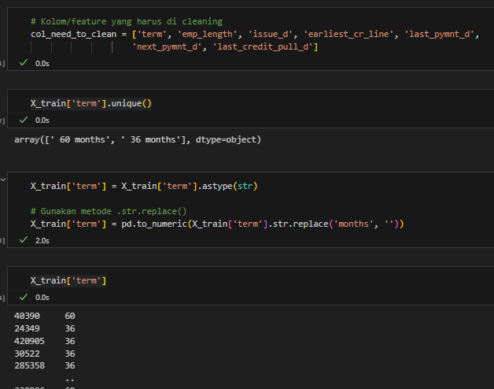
DATA PREPOCESSING
menstandarisasi tipe data seperti object, float menjadi numerik/ int, menentukan kolom kunci sebagai predictor dan membersihkan Nan

Slide 8
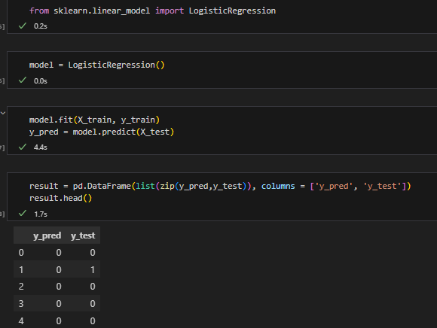
MODELLING
Dalam pemodelan ini digunakan model regresi logistik namun karena ditemukan ketidakseimbangan model yang mempengaruhi akurasi maka, ditambahkan penggunaan roc dengan menghitung nilai False Positive Rate (FPR), True Positive Rate (TPR atau Sensitivity), dan threshold terbaik

Slide 9
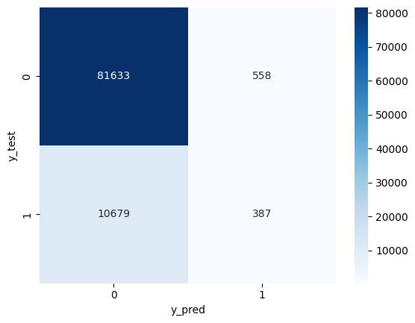
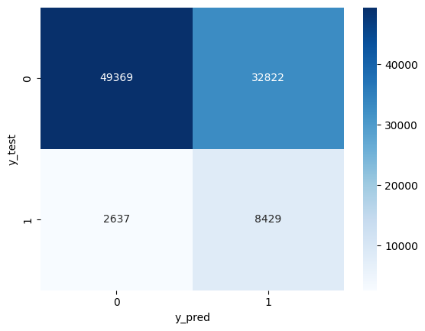
AKURASI
kondisi pertama, sebelum roc
kondisi kedua, sesudah roc
Akurasi kedua model adalah 88% akurat. Namun plot kedua lebih balance, angka 0 berarti orang yang bisa membayar, sedangkan 1 berarti kemungkinan besar akan merugikan. Memang hasil prediksi 0 di plot kedua lebih rendah. Tetapi, dengan naiknya prediksi angka 1 akan meminimalisir resiko kerugian saat memberikan pinjaman

Slide 10
THANK YOU
Syifa nur’afni hidayat
VIRTUAL INTERNSHIP BY IDX/PARTNERS X RAKAMIN

